Slide 1
Родительское собрание по теме «Мастерим вместе с детьми»
Проводит : Мингалева Ирина Александровна
Воспитатель: IКК

Slide 2
Детям больше нужен пример для подражания, чем критика. Вместо того, чтобы критиковать детей, показывайте им свои примеры. Через некоторое время они невольно будут повторять за вами.
Жозеф Жубер
Воспитывая своего ребенка, Вы воспитываете себя, утверждая тем самым свое социальное предназначения.
Василий Сухомлинский

Slide 3
Мелкая моторика способствует развитию головного мозг ребёнка, стимулирует развитие речи, творческую способность, фантазию.
Простые движения помогают убрать напряжение не только с самих рук, но и расслабить мышцы всего тела. Они способны улучшить произношение многих звуков. В общем, чем лучше работают пальцы и вся кисть, тем лучше ребёнок говорит.
Огромное значение для развития тонких движении пальцев имеет работа с бумагой, пластилином, конструктором и т. д.

Slide 4
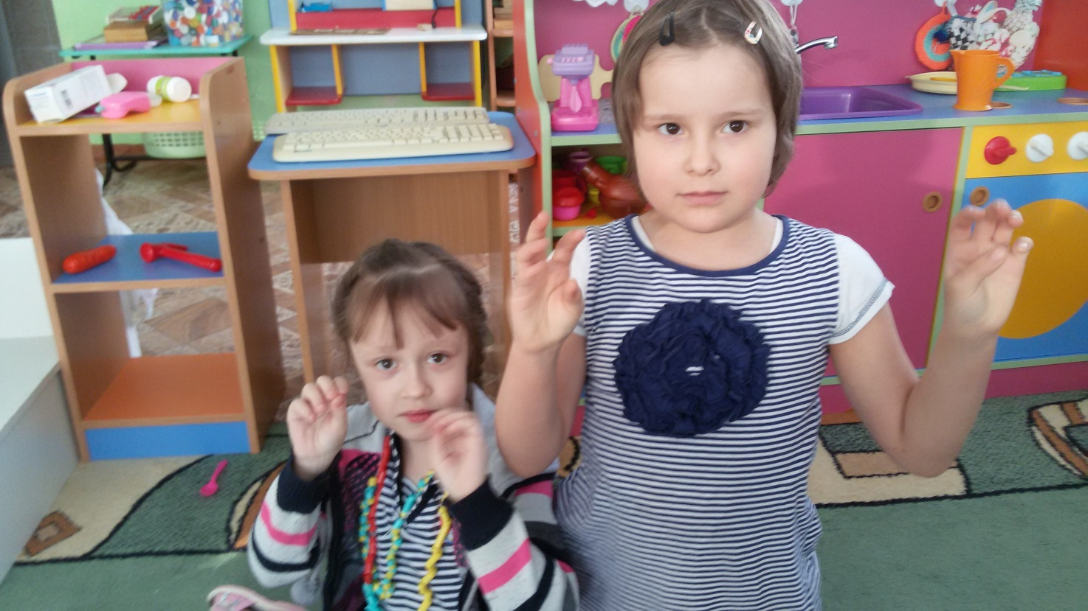
Мелкая моторика – это способность выполнять мелкие и точные движения кистями и пальцами рук.

Slide 5
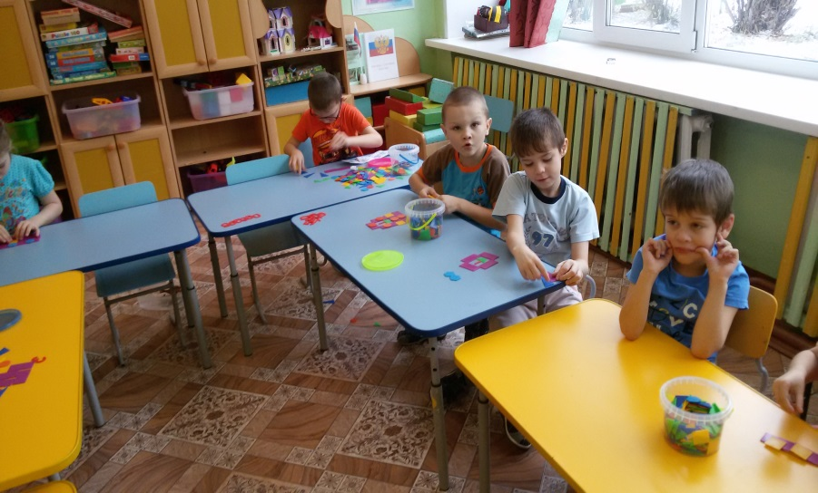
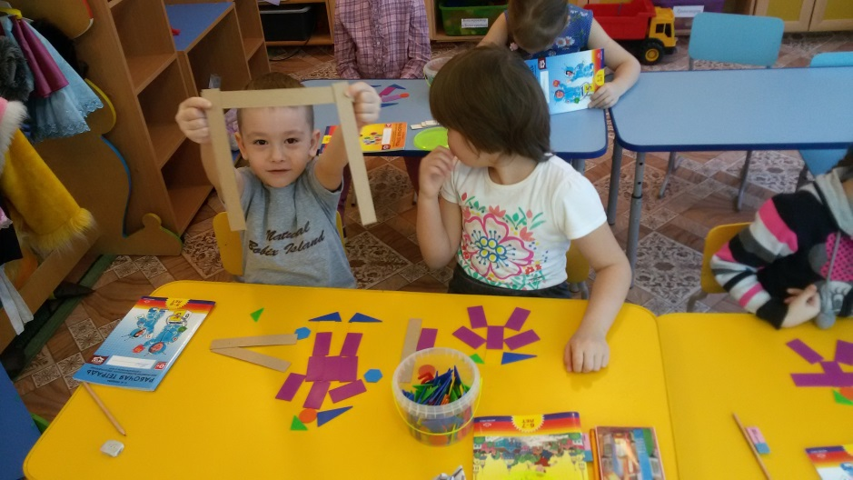
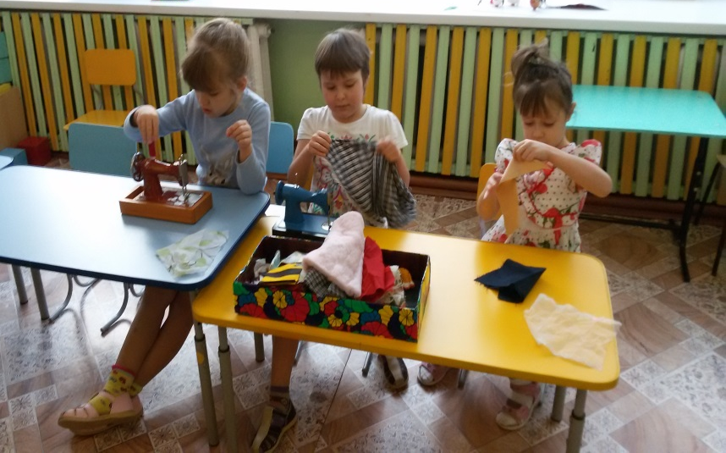
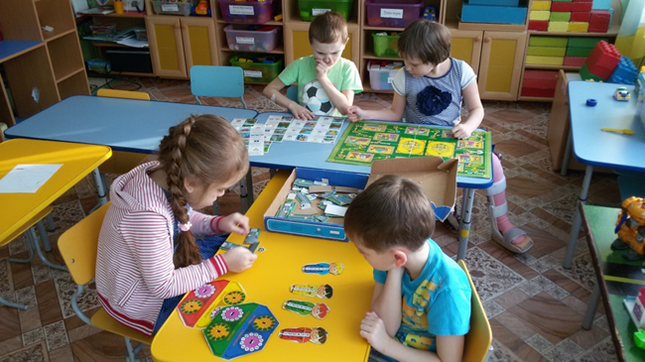
Мелкая моторика развивается при работе
С плоскостными фигурами
С тканью
С настольными играми

Slide 6
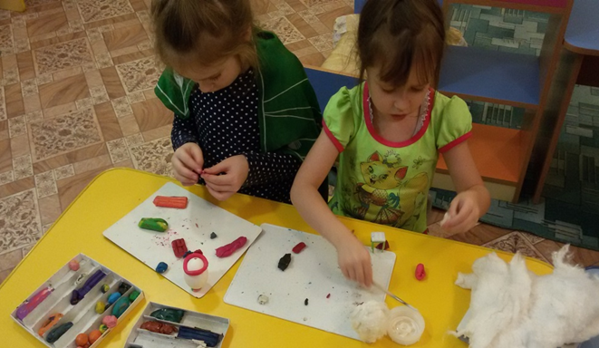
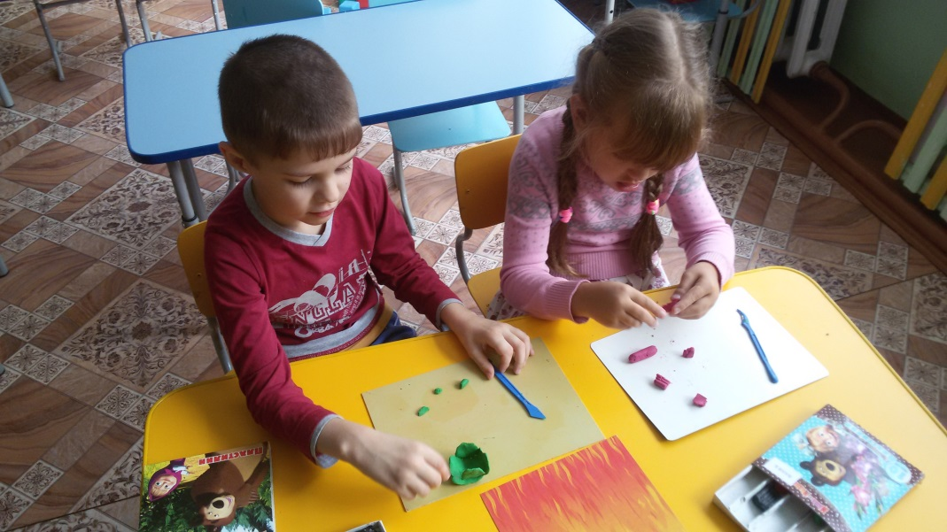
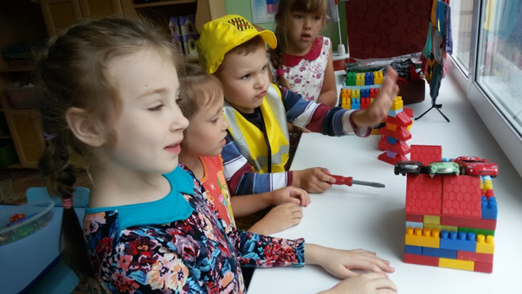
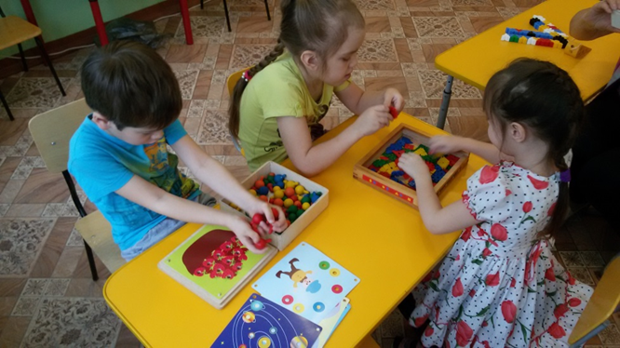
С пластилином
С мозаикой, конструктором

Slide 7
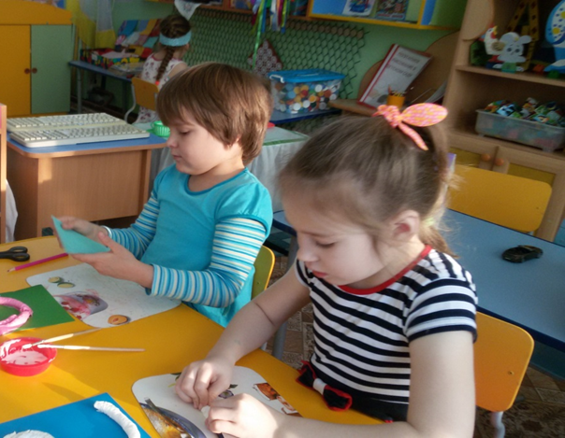
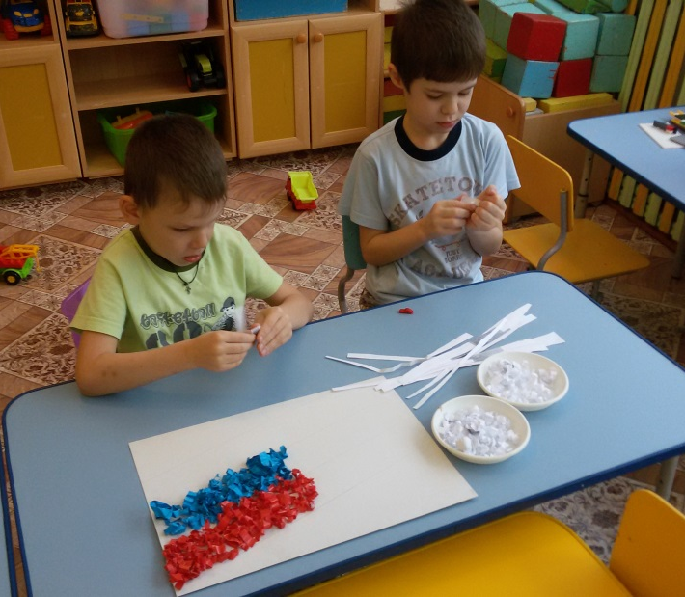
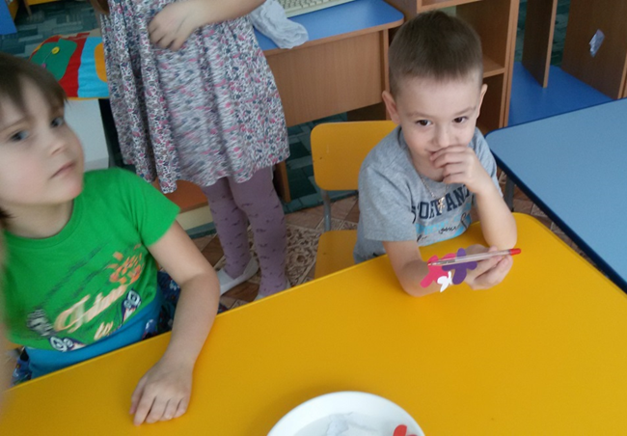
С бумагой, салфетками, картоном

Slide 8
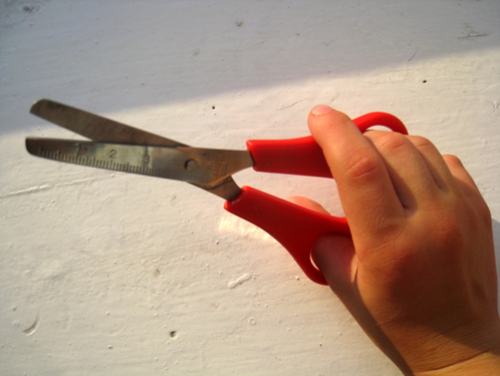

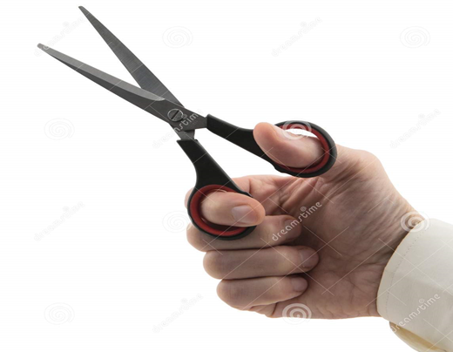
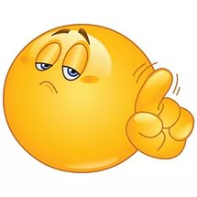
Как правильно держать ножницы?

Slide 9


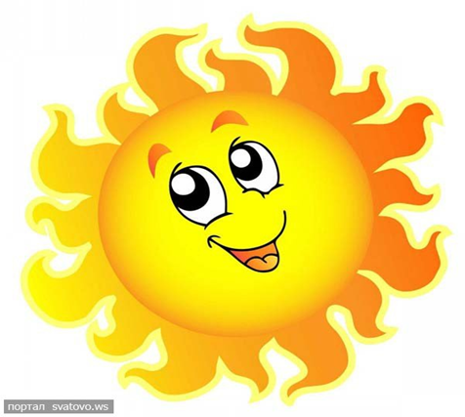

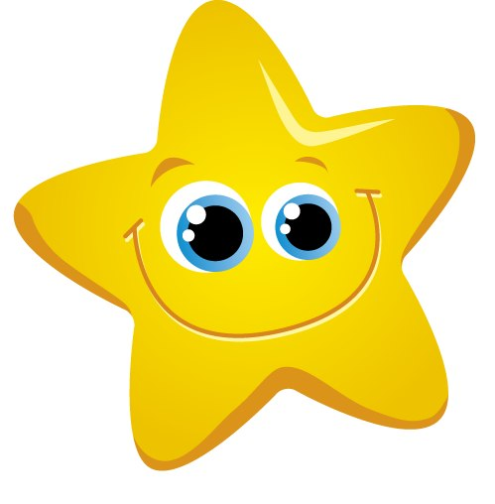

Как называется наш детский сад?

Slide 10

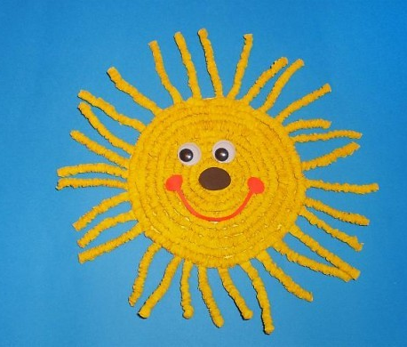
Солнышко из гофротрубочек

Slide 11
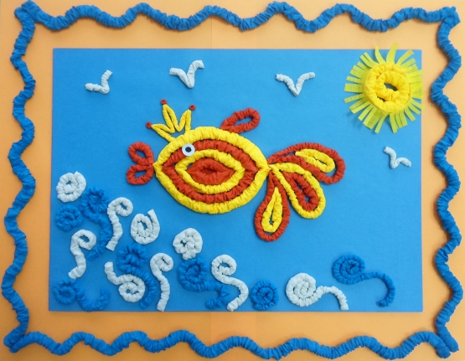

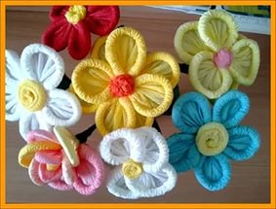
Мастер-класс
«Развитие мелкой моторики через создание объемных фигур из гофротрубочек»
Гофротрубочки – техника создания объемных фигур используя трубочки из гофрированной бумаги. Гофротрубочки получаются путем накручивания бумаги или салфетки на карандаш, палочку или спичку с последующим сжатием.

Slide 12
Для работы потребуется: салфетки желтого цвета, ножницы, карандаши для накручивания салфеток, клей, косточки, картон он будет являться поверхностью для декорирования.
Возьмем салфетку. Разрежем на четыре квадрата по линиям сгиба.
Возьмем карандаш положим его на край салфетки и намотаем салфетку на карандаш.
Салфетку сжимаем с обеих сторон к середине, чтобы получилась гармошка.
Полученную гофротрубочку снимаем с карандаша. Такую последовательность проделываем со всеми салфетками.
Приклеиваем гофротрубочки по намеченным линиям на картоне.

Slide 13
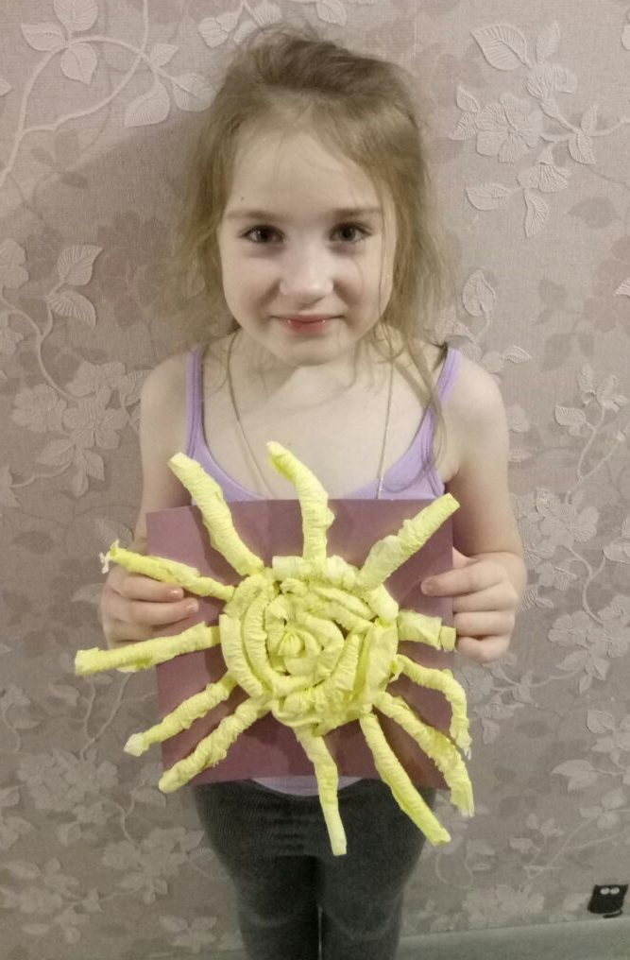
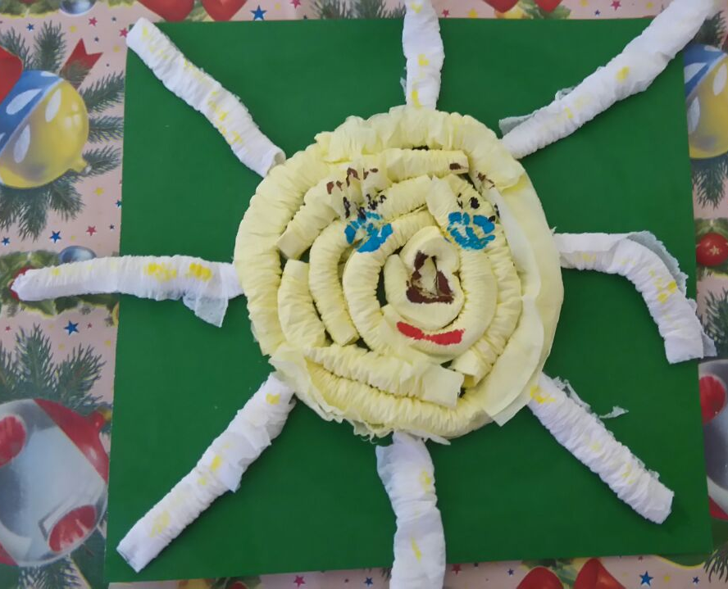
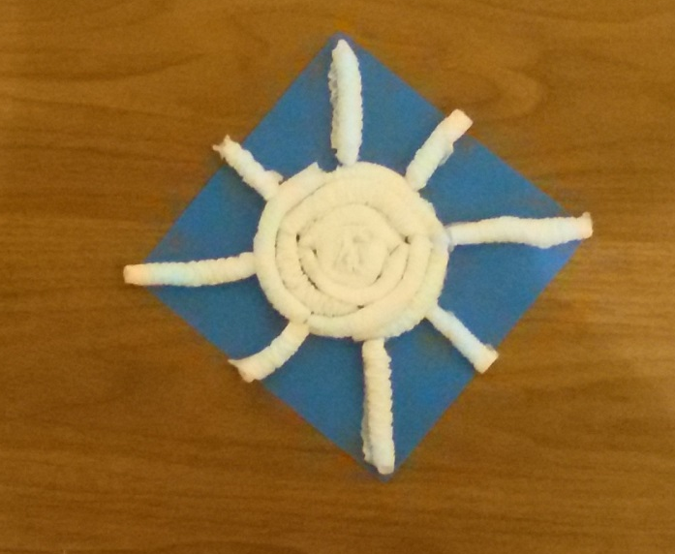
Солнышко
своими
руками

Slide 14
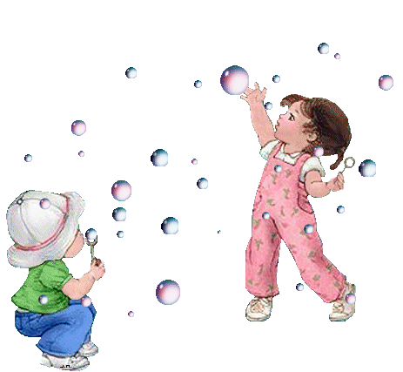
Спасибо
за внимание !

